Slide 1

Основы программирования на Python
Выполнил: Воронов Вячеслав Николаевич КСиК-31

Slide 2
Python — это высокоуровневый язык программирования, который был создан в конце 1980-х годов и впервые выпущен в 1991 году. Он широко используется для разработки веб-приложений, научных вычислений, анализа данных, автоматизации задач и искусственного интеллекта.
Зачем нужен Python:
1. Простота и доступность: Python имеет простой и понятный синтаксис, что делает его идеальным для начинающих программистов.
2. Читаемость кода: Код на Python легко читать и понимать, что способствует более быстрому развитию проектов и упрощает командную работу.
3. Универсальность: Python можно использовать в различных областях, включая веб-разработку (с помощью фреймворков, таких как Django и Flask), научные исследования (с библиотеками NumPy и SciPy), анализ данных (с Pandas и Matplotlib) и машинное обучение (с TensorFlow и scikit-learn).

Slide 3
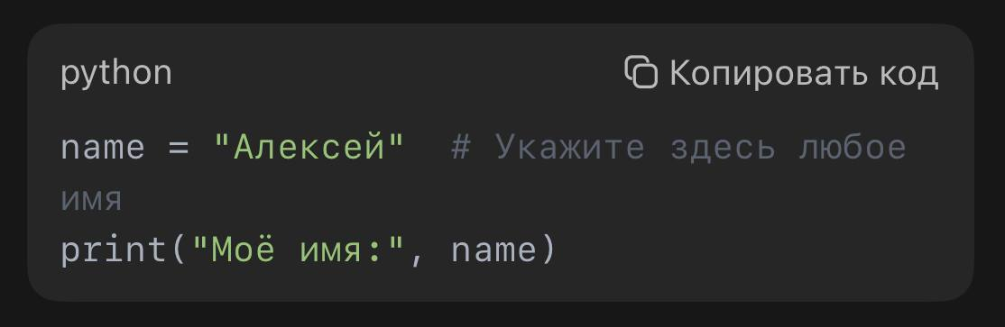
Пример кода

Slide 4
Где применяется в реальной жизни?
Python применяется в различных областях и сферах деятельности благодаря своей универсальности и простоте. Вот некоторые из основных направлений, где используется Python:
1. Веб-разработка:
Фреймворки, такие как Django и Flask, позволяют быстро создавать веб-приложения и RESTful API.
2. Анализ данных и наука о данных:
Библиотеки, такие как Pandas, NumPy и Matplotlib, используются для анализа и визуализации данных.
3. Машинное обучение и искусственный интеллект:
Библиотеки, такие как TensorFlow, Keras и scikit-learn, позволяют разрабатывать модели машинного обучения и нейронные сети.

Slide 5
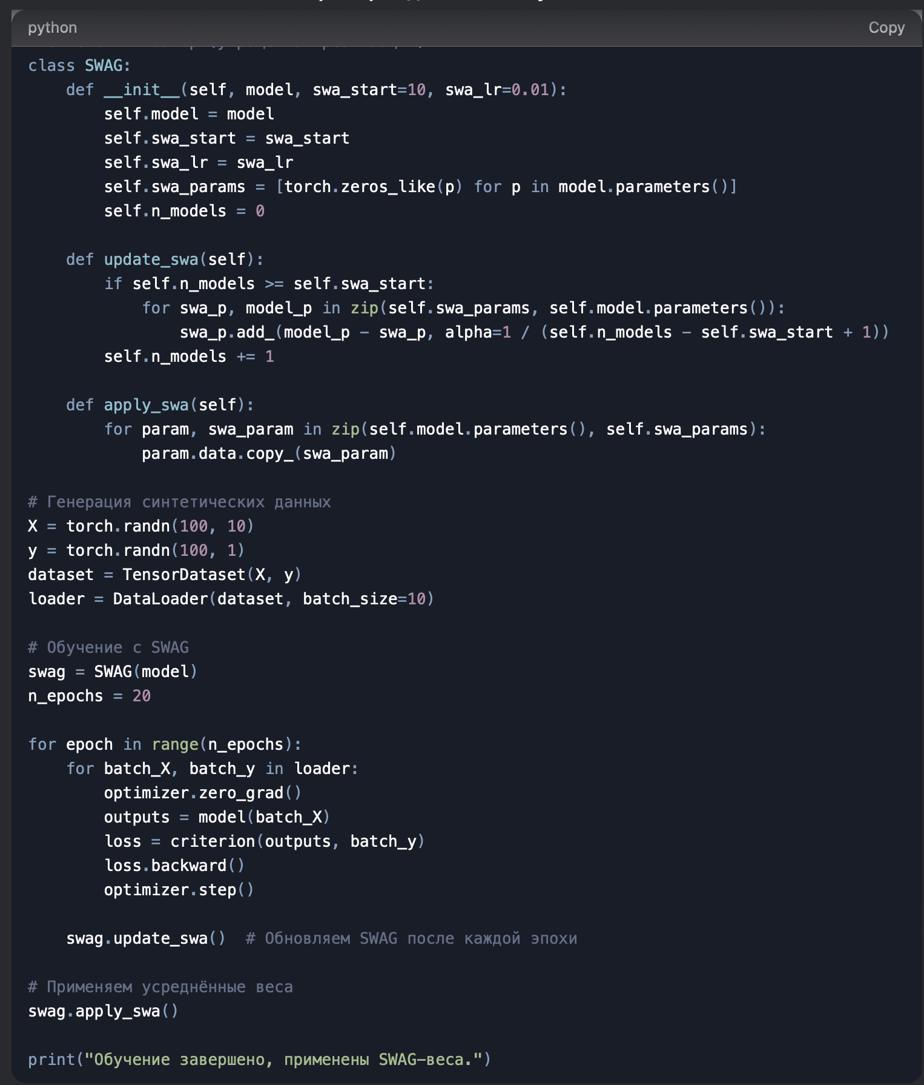
Разбор кода
SWAG (Stochastic Weight Averaging with Gradient) — метод усреднения весов модели во время обучения, улучшающий обобщение и устойчивость.
Основные компоненты:
SimpleModel — простая линейная модель для примера.
SWAG — класс, реализующий логику усреднения весов:
update_swa() — накапливает веса после swa_start эпох.
apply_swa() — заменяет веса модели на усреднённые.
Обучение:
Модель обучается стандартным SGD.
После каждой эпохи вызывается update_swa(), чтобы обновить SWAG-веса.
В конце обучения применяются усреднённые веса (apply_swa()).

Slide 6
Спасибо за внимание

